Slide 1
Проведение патентных исследований в рамках научно-технической и торгово-промышленной деятельности
Л.К.Герасимова, к.б.н., доцент
Белорусский государственный университет,
патентный поверенный Республики Беларусь

Slide 2
Патентные исследования http://belgospatent.org.by
Государственный стандарт Республики Беларусь СТБ 1180-99 "Патентные исследования. Содержание и порядок проведения
Государственный стандарт Союза ССР ГОСТ 15.012-84 «Система разработки и постановки продукции на производство. Патентный формуляр» (Межгосударственный стандарт. Введен в действие на территории Республики Беларусь с 17 декабря 1992 г. постановлением Комитета по стандартизации, метрологии и сертификации при Совете Министров Республики Беларусь от 17 декабря 1992 г. № 3)
Временное положение о регистрации отчетов о патентных исследованиях

Slide 3
Примерный перечень литературных источников в помощь специалистам по проведению патентных исследований.
Методические рекомендации по проведению патентных исследований. М.:ВНИИПИ, 1988
Кудашов В.И., Решто Р.А. Исследование патентной чистоты объектов техники. Мн.:НЦИС, 2007
Методические информационные материалы по проведению патентных исследований (согласно СТБ 1180-99) РУП «МАЗ».2003.
Шведова, В. В. Исследование патентной чистоты: практическое пособие / В. В. Шведова. — Москва : ИНИЦ "Патент", 2011. — 137 с.
Общедоступная патентная информация зарубежных патентных ведомств в Интернете: практическое пособие / Г. С. Ненахов [и др.]. — Москва : ИНИЦ "Патент", 2010. — 174 с.
Выбор индексов МПК при классифицировании патентных документов : учеб. пособие для экспертов / Г. С. Ненахов [и др.]. - Москва : ИНИЦ «Патент», 2008. - 208 с.
Скорняков, Э. П. Патентные исследования на основе баз данных, представленных в Интернете / Э. П. Скорняков, М. Э. Горбунова. - Москва : ИНИЦ «Патент», 2014. - 158 с.
др.

Slide 4
Организации, оказывающие услуги по проведению патентных исследований
(http://belgospatent.org.by/)
№ | Область проведения патентных исследований | Организация
1 | Биология и аграрные науки | ГНУ «Институт генетики и цитологии НАН Беларуси» (тел. 284 04 11, тел./ф. 284 19 17)
2 | Автомобиле-, тракторо-, комбайно-, станко-, двигателестроение, диагностика технического состояния машин и механизмов, производство композитных материалов с особыми свойствами, технологии придания специальных свойств покрытиям | ГНУ «Объединенный институт машиностроения НАН Беларуси» (тел. 287 35 42)
3 | Ветеринария (за исключением санитарии), вакцинология, биотехнология, молекулярная биология, генная инженерия (за исключением зоотехнического направления) | РНИДУП «Институт экспериментальной ветеринарии им. С.Н. Вышелесского» (тел. 508 92 96)
4 | Сельское хозяйство, биологический профиль | НИРУП «Институт почвоведения и агрохимии» (тел. 212 07 10)
5 | Исследования, разработка и проектирование микроэлектронных технологий и микроэлектронной компонентной базы (транзисторы, микросхемы, микросборки, системы на кристалле) | НТЦ «Белмикросистемы» УП «Завод полупроводниковых приборов» (тел. 212 32 20; 278 53 19)

Slide 5

Официальные издания и базы данных:
НЦИС http://belgospatent.org.by/
ФИПС http://www1.fips.ru/
ВОИС http://www.wipo.int
ЕАПО http://www.eapo.org
Сеть патентной информации esp@cenet http://ea.espacenet.com
Информационно издательский центр «Патент» (раньше - ВНИИПИ) http://www.inicpatent.ru
другие

Slide 6
Патентные исследования
проводят на различных стадиях работы над объектом, начиная от составления технического задания на проектирование, кончая патентованием и реализацией законченной разработки.
Используются как патентные, так и прочие источники научно-технической информации.

Slide 7
Цели патентных исследований
Под целью понимают ожидаемый результат деятельности.
Если исследования ведутся при составлении технического задания на разработку объекта или в ходе его разработки либо усовершенствования, то цель исследований — определение технического уровня области техники, к которой относится объект.
Если объект уже разработан, то цель состоит в определении новизны объекта для доказательства его охраноспособности.
Если объект предполагается разрабатывать с помощью соисполнителей (посторонних фирм или частных лиц) или если объект готовится к реализации, то проводят конъюнктурные патентные исследования.

Slide 8
Виды патентных исследований
технического уровня объектов техники
тенденций развития объектов техники
патентоспособности объектов техники
патентной чистоты объектов техники

Slide 9
Этапы патентных исследований
определение цели и составление технического задания;
разработка регламента поиска;
проведение поиска по патентной и научно-технической литературе;
анализ отобранной информации;
формулировка выводов и оформление результатов

Slide 10
Регламент поиска
Тип исследований
Вид поиска
Широта поиска
Глубина поиска
Источники информации для поиска
Классификационные рубрики поиска

Slide 11
Глубина (ретроспективность) поиска —
это число лет, по которым будет вестись поиск, отсчитываемое от года, в котором он осуществляется. Глубина поиска зависит от цели патентных исследований.
Если цель — определение технического уровня или новизны объекта, то глубину выбирают с учетом особенностей развития области техники, к которой относится объект. Если эта область техники нова, то глубину поиска выбирают до первого появления в технике ее объектов. Если данная область техники известна давно, то ограничиваются периодом ее наиболее интенсивного развития. Следует иметь в виду, что объекты техники в среднем обновляются каждые 7 — 10 лет. Максимальная глубина поиска установлена в 50 лет.

Slide 12
Если цель исследований — определение уровня компетентности фирмы или физического лица, то глубину лучше принять равной 5 — 10 годам, так как важно знать творческий потенциал партнеров либо конкурентов сейчас, а не в далеком прошлом. Большая глубина поиска требуется, например, при изучении истории развития фирмы-конкурента.
При экспертизе на патентную чистоту глубину поиска принимают равной сроку действия патентов в стране поиска. Этот срок в большинстве стран 20 лет, однако, в 70-х годах были следующие сроки действия патентов: в Мексике — 10 лет, в Индии — 14 лет, в Аргентине, Болгарии, Бразилии, Вьетнаме, Греции, Египте, Польше, Румынии, Турции, Японии — 15 лет, в Австралии — 16 лет, в Канаде, на Кубе, в США и Финляндии — 17 лет, в Австрии — 18 лет.

Slide 13
Широта поиска —
это перечень стран, по которым предполагается вести поиск. Она зависит от цели патентных исследований, например:
при определении технического уровня или новизны объекта выбирают страны с наиболее развитой областью техники, к которой относится объект.
при экспертизе на патентную чистоту выбирают страны, в которых предполагается реализовать объект.

Slide 14
Виды патентного поиска
Тематический (предметный)
Именной (фирменный)
Нумерационный
Поиск патентов-аналогов
Установление правового статуса патента

Slide 15
Нумерационный поиск ведут, когда нужно
по известным номерам охранных документов найти описания относящихся к ним объектов или номера других документов (например, по номеру заявки найти номер патента).
Например, целью данного поиска может быть установление действия прав во времени (установление срока действия патента при проведении экспертизы объекта техники на патентную чистоту).
Целью может быть установление условий осуществления прав патентообладателя, что тесно связано с экономикой экспортных и патентно-лицензионных отношений.
Так, поиск для установления правомерности выдачи патента обычно проводится перед заключением соглашений о переуступке патента, о технологической кооперации, при продаже лицензий.

Slide 16
Схема нумерационного поиска
Задача этапа | Средства
1. Формулировка предмета поиска (номер охранного документа или номер заявки, страна)
2а.Отыскать пат. документ | Электрон. базы данных
2а. Установить индекс МПК, к которому относится данный документ Заказать патентный документ | (При отсутствии доступа к эл. базам) Нумерационные указате ли к официальным бюл летеням, картотеки в библиотеках и т.п Фонды библиотек

Slide 17
Именной поиск ведут, когда
известно имя автора или патентовладельца и надо найти относящиеся к ним охранные документы (основные патенты, зависимые, дополнительные, продленные и т.п.).
Он может быть использован как дополнительный к тематическому поиску.
Например, целью данного поиска может быть установление объема прав патентовладельца, возникающих при выдаче патента

Slide 18
Схема именного (фирменного) поиска
Задача этапа | Средства
Составление списка наименова ний фирм, фамилий изобрета телей, занимающихся анало гичной тематикой за рубежом | Фирменные катало ги, справочники, проспекты и др.
Составление перечня номеров охранных документов, получен ных фирмой, изобретателем за определенное время | Именные указатели (годовые, текущие), базы данных
Составление перечня номеров охранных документов, относящихся к теме поиска | РЖ ИСМ, базы данных, описания изобретений

Slide 19
Тематический поиск ведут, если нужно
определить технический уровень или новизну объекта.
Поиск в этом случае ведут по заданной тематике, в известной области техники с использованием не только патентной, но и научно-технической информации.
Для поиска научно-технической информации используют универсальную десятичную классификацию УДК, основанную на предметно-тематическом (отраслевом) принципе построения от общего к частному.

Slide 20
Схема тематического (предметного) поиска
Задача этапа | Средства
Установить точное техническое наименование предмета поиска | Терминологические словари, справочники, энциклопедии и т.п.
Установить ориентировочные классификационные индексы предмета поиска | Алфавитно-предметные указатели к МПК
Установить индексы МПК | Указатели классов к МПК
Составить перечень номеров охранных документов, относящихся к индексу МПК | Систематические указа тели (итоговые, годовые, текущие), базы данных
Составление перечня номеров охранных документов, относящихся к теме поиска | РЖ «Изобретения стран мира», базы данных, описания изобретений

Slide 21
Структура МПК
А — удовлетворение жизненных
потребностей человека;
В — различные технологические процессы;
С — химия, металлургия;
D — текстиль и бумага;
Е — строительство, горное дело;
F — механика, освещение, отопление,
двигатели и насосы, оружие и
боеприпасы, взрывные работы;
G — физика;
Н — электричество.

Slide 22
Индекс МПК: G 03 B 9/00
G – раздел «Физика»
03 – класс «Фотография, голография»
В – подкласс «аппараты или устройства для получения фотоснимков и т.д.»
9/00 – группа/основная подгруппа «диафрагмы, фотозатворы»
далее идут подчиненные основной группе подгруппы:
  9/02 - · «диафрагмы»
  9/04 - · · «в виде одной подвижной пластины»
  9/08 - · «затворы»
  9/10 - · · «лопасти и диски»
  9/12 - · · · «с двумя элементами»

Slide 23
Методика поиска индекса МПК
Выделить ключевые слова из описания классифицируемого объекта | Алфавитно-предмет- ный указатель (АПУ) Указатель ключевых терминов (УКТ) | Ориентировоч ные индексы МПК
Сравнить расшифровку ориентировочных индексов и описание объекта | Указатель классов (УК) МПК | Полные индексы МПК
Если не удается найти индекс МПК, тогда:
объект Х рассматривают как часть более сложного устройства У индексируют по целому устройству У
объект индексируют по применению (средство Х осуществления способа У индексируют в классе способа У)
объект индексируют по способу получения и т.д.

Slide 24
Неоптические элементы очков
Синонимы:
  оправа
  устройства для фиксации линз на лице и т.п.
Ключевые слова:
  оправа
  дужки, держатели, петли и т.п.
  вспомогательные элементы очков, их крепление
Часть-целое:
  очки
  оптические приспособления
Применение:
  зрение (коррекция)
  глаза (лечение, защита)
Способ изготовления:

Slide 25
Выбор индекса МПК
Оправа:
  для линз G02В7/02-7/16
  для очков G02С1/08
  устройства для фиксации линз на лице и т.п.
  оправа, дужки, держатели, петли и т.п. G02С5/00-5/22
  вспомогательные элементы очков, их крепление G02С11/00-11/08
Очки:
  защитные с простыми стеклами А61F9/02
  зрение (коррекция)
Оптические приспособления G02С
Глаза:
  лечение и защита А61F9/00-9/08

Slide 26
Возможны также следующие виды поисков:
поиск патентов-аналогов (отличать от аналогов изобретения) – как конкретный патент данного правообладателя защищен в других странах (осуществляется по эл. базам, либо по РЖ ИСМ - по конвенционному приоритету).
поиск для установления правового статуса патента – по годовым и текущим указателям изменений в правовой охране патентов.

Slide 27
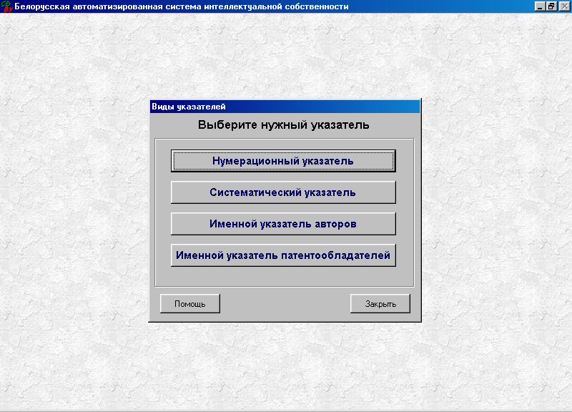
Электронный указатель действующих в РБ патентов на изобретения, ПМ, ПО (с 1.01.2007г.)

Slide 28
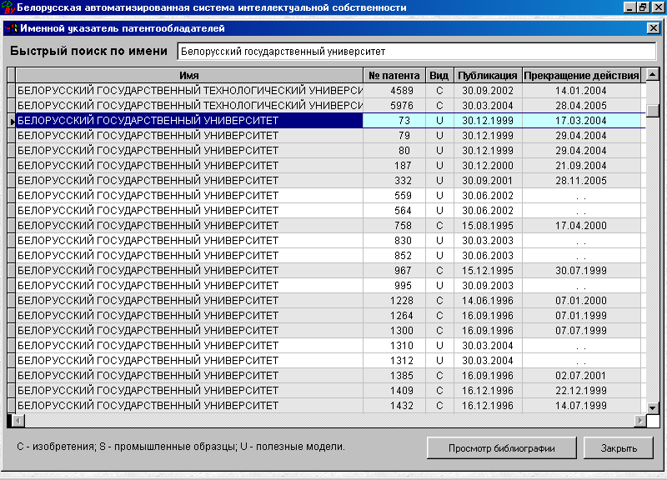

Slide 29
Патентоспособность
свойство технического решения, относящегося как к объекту в целом, так и его составным частям, быть признанными изобретением (ПМ, ПО) на основе законодательства данной страны
Патентная чистота
юридическое свойство объекта техники, заключающееся в том, что он может быть свободно использован в данной стране без опасности нарушения действующих на ее территории охранных документов на ОПС

Slide 30
Патентоспособность ОТ:
относится к техническим решениям этих объектов.
мировая новизна, т.е. на содержащееся в изделии техническое решение можно получить патент
По отношению к уровню техники на дату приоритета
Патентная чистота ОТ:
относится к материаль- ным объектам (машинам, приборам и т.п.)
данное изделие не подпадает под действие чужих патентов в конкретной стране
конкретная категория, т.к. устанавливается в отношении выбранных стран и только на известную дату.

